Slide 2
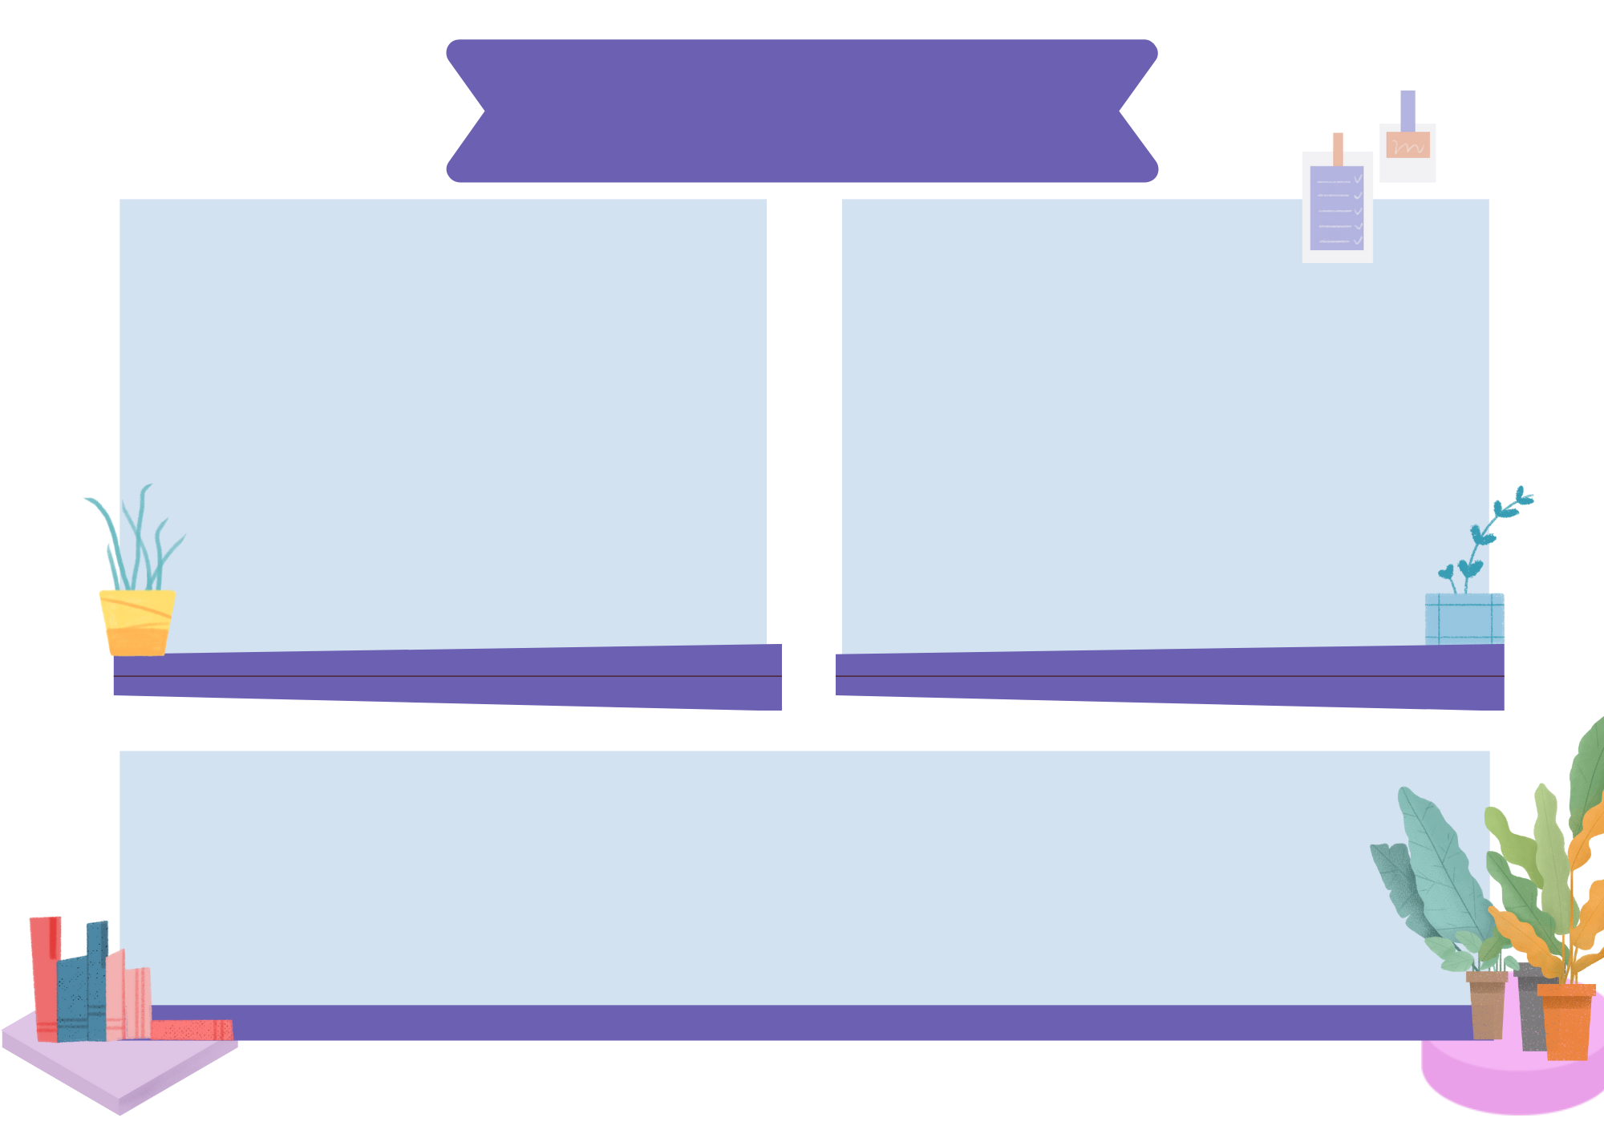
= r x 2 x 3,14
= d x 3,14
= r x r x 3,14

Slide 5
Trong tiết học này, chúng ta hãy cùng nhau tạo hình ngôi nhà.

Slide 6
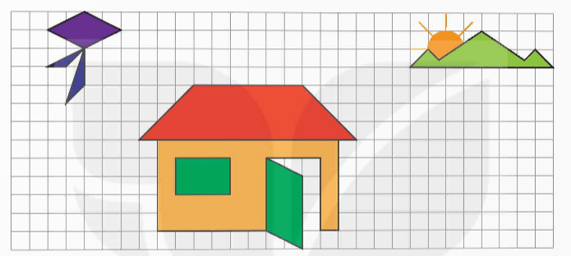
1
Làm nhà.
Cắt rồi dán để tạo hình ngôi nhà (theo mẫu).

Slide 7
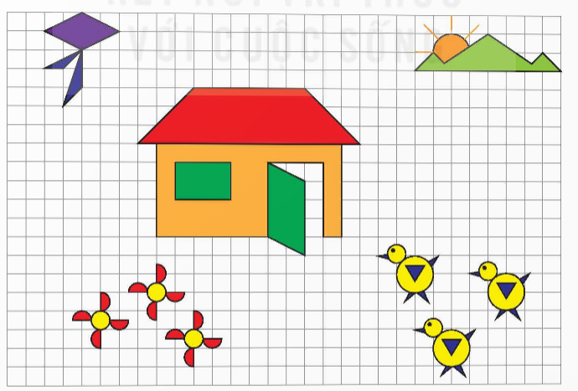
2
Trồng hoa, nuôi gà.
Cắt rồi dán để tạo hình các con gà và các bông hoa (theo mẫu).

Slide 8
Về nhà: hoàn thành sản phẩm

